Slide 2
Тема занятия:
Родители

Slide 3




Улыбнись))

Slide 4








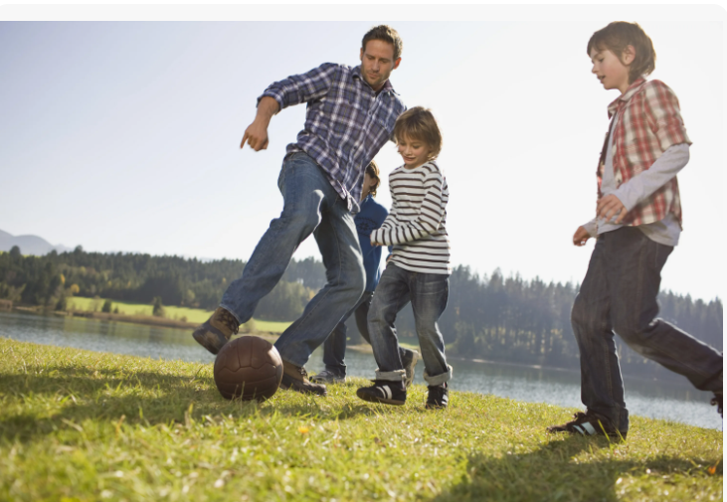


папа
мама

Slide 5






мужчины

Slide 6




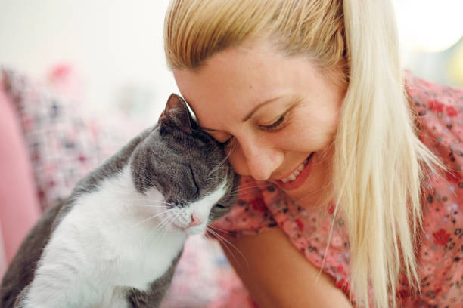

женщины

Slide 7




Родительская любовь
материнская любовь
отцовская любовь
Мать испытывает сильную любовь к своим детям. Её любовь безусловна. Ребенок любим просто за то, что он есть.
Это обусловленная любовь. Отец может гордиться своим ребёнком за достижения, выполнение обязанностей, порядком в делах, смелость и дисциплину.

Slide 8
Принципы ответственного родительства
1. Любовь и поддержка: родители выражают любовь, заботу и поддержку по отношению к своим детям, показывая им, что они всегда могут рассчитывать на родительскую поддержку.
2. Эмоциональная доступность: родители стремятся быть эмоционально доступными для своих детей, выражая свои чувства и понимая эмоциональные потребности ребенка.
3. Обучение и моделирование: родители стараются обучать своих детей навыкам социального взаимодействия, эмоциональной регуляции и ответственности, а также являться моделью для подражания.
4. Границы и последовательность: родители устанавливают четкие границы и правила, соблюдение которых помогает детям развивать саморегуляцию и уважение к другим.
5. Участие в жизни ребенка: родители активно участвуют в жизни своих детей, поддерживая их интересы, достижения и развитие.
6. Постоянное обучение и рост: родители стремятся постоянно улучшать свои навыки воспитания, быть готовыми к изменениям и росту как личности.

Slide 9




Роль отца
в воспитании сына
в воспитании дочери
отец является для него примером правильного мужского поведения – в отношении своей семьи, любимой женщины, друзей, будущих детей;
Папина поддержка и признание, развитие самостоятельности, мужественности, уважения к женщине – все это и есть главные задачи воспитания сына отцом
взрослея, дочь применяет образ папы при выборе спутника жизни, мужа, парня;
отцу следует относиться к дочери как к леди, принцессе, воспитывая тем самым в ней женское достоинство

Slide 10


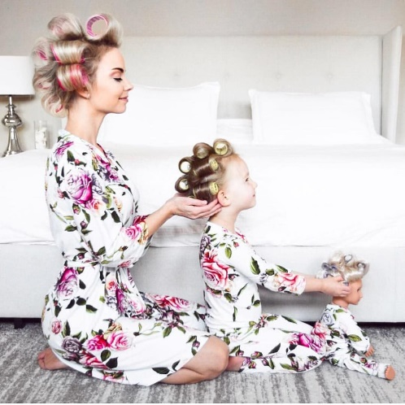


Роль матери
в воспитании дочери
в воспитании сына
Дочь проецирует поведение матери на себя в будущем. Мама учит девочку быть женственной, воспитывает чувство вкуса, прививает любовь к прекрасному, приучает к уходу за собой. Важнейшие моменты материнского воспитания:
Поддержка самооценки;
Обучение женственности;
Понимание ценностей;
Разрешение конфликтов мирным путём.
Мать играет ключевую роль в формировании эмоциональной сферы своего сына:
Формирование уверенности;
Развитие эмоционального интеллекта;
Создание модели отношений;
Укрепление доверия.

Slide 11
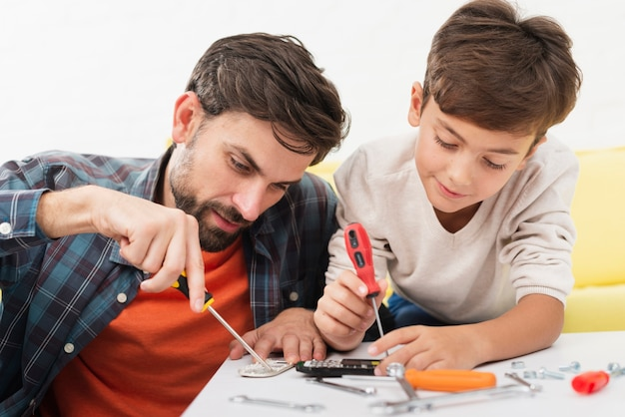






Функции отца в семье
Функции матери в семье
Глава семьи;
Материальное обеспечение семьи;
Решение технических и бытовых проблем;
Воспитательная функция.
Репродуктивная функция;
Хозяйственно-бытовая роль;
Воспитательная функция;
Организация досуга;
Функция первичного социального контроля.

Slide 12




Семья – это счастье, любовь и удача,
Семья – это летом поездки на дачу.
Семья – это праздник, семейные даты,
Подарки, покупки, приятные траты.
Рождение детей, первый шаг, первый лепет,
Мечты о хорошем, волнение и трепет.
Семья – это труд, друг о друге забота,
Семья – это много домашней работы.
Семья – это важно!
Семья – это сложно!
Но счастливо жить одному невозможно!
Всегда будьте вместе, любовь берегите,
Обиды и ссоры подальше гоните,
Хочу, чтоб про нас говорили друзья:
Какая хорошая Ваша семья!

